Slide 1
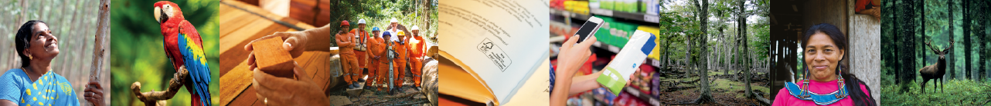

Досвід впровадження уроків та освітніх акцій на тему сталого лісокористування та збереження лісів
Анна Стародуб
Національне представництво FSC в Україні
Green Mind, 22 листопада 2018 р., м. Київ

Slide 2


ЛІСОВА ОПІКУНСЬКА РАДА (FOREST STEWARDSHIP COUNCIL, FSC®) – міжнародна, неурядова, некомерційна організація, створена у 1993 році з метою просування екологічно відповідального, соціально вигідного та економічно життєздатного управління лісами в світі.
2

Slide 3

Деревина з лісів, які управляються відповідально, відстежується на кожній із ланок ланцюга постачання – від сировини до готової продукції, від пилорами до фабрик та далі аж до торгівельних мереж.
На кожному етапі виробництва та логістики здійснюється постійний контроль за дотриманням вимог щодо відокремлення сертифікованої продукції від продукції іншого походження.
Така продукція отримує право позначитися логотипом FSC, який є зареєстрованим торговим знаком.

Slide 4
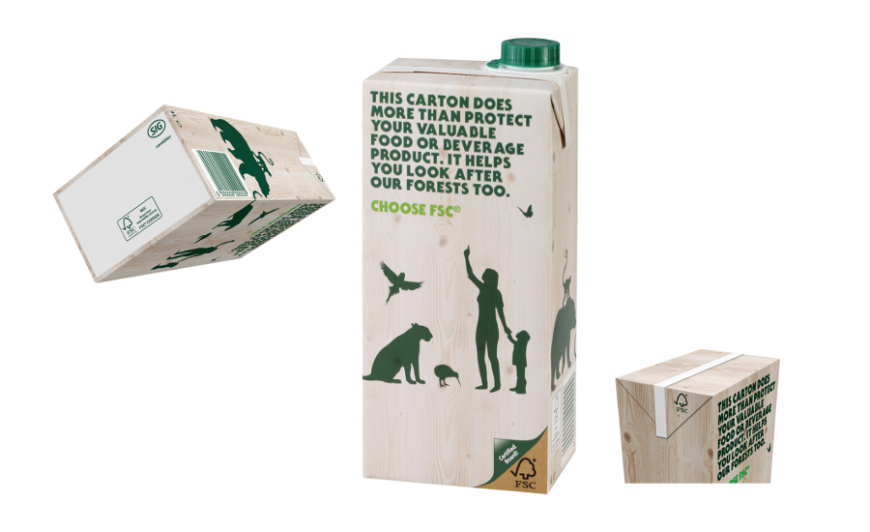
Торговий знак FSC:
Законність користування
Відновлення лісів
Невиснажливість використання
Збереження особливо цінних для збереження лісів
Мінімізація впливу
Захист прав працівників та інтересів місцевих громад

Slide 5

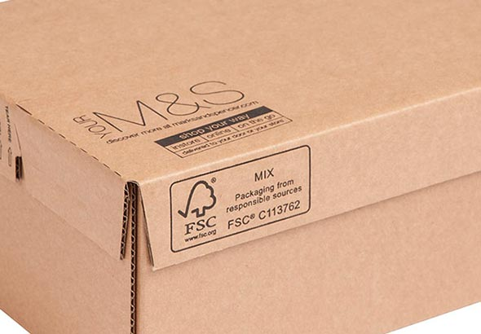



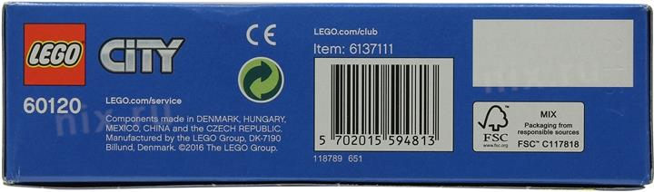
На сьогоднішній день представлений широкий спектр продуктів з логотипом FSC:
Папір та паперові вироби
Канцелярські товари
Шпалери
Вироби з дерева (меблі, підлога та ін.)
Паковання
Книги
Понад 350 різних типів продукції на полицях магазинів з логотипом FSC

Slide 6
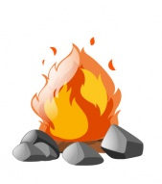
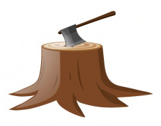
Чому/Проблематика
Конкурс малюнків «Ліси поруч з нами»:
з 2017 року
понад 1200 робіт

Slide 7
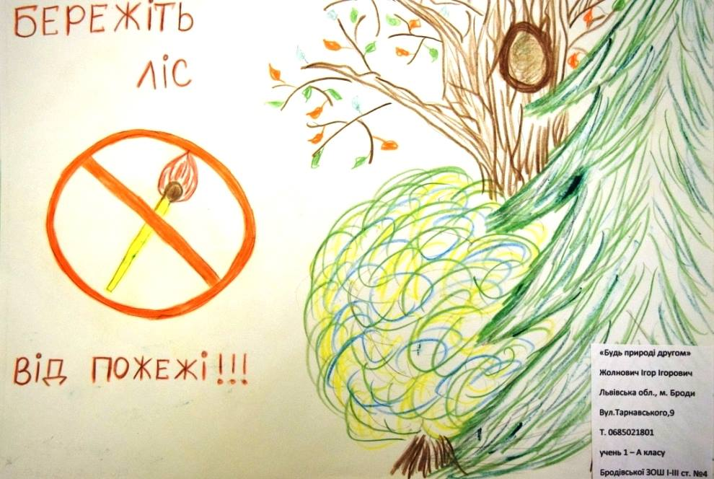
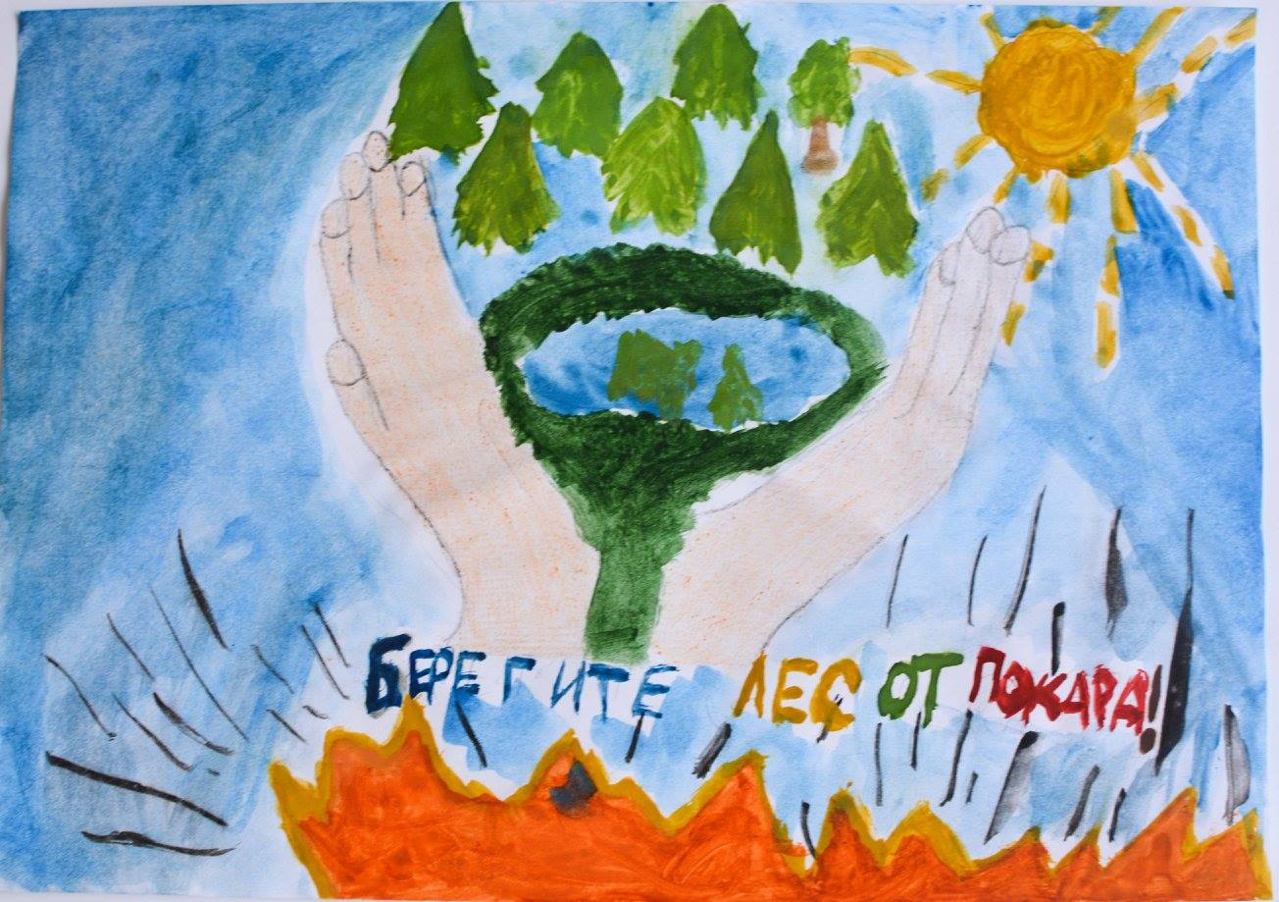
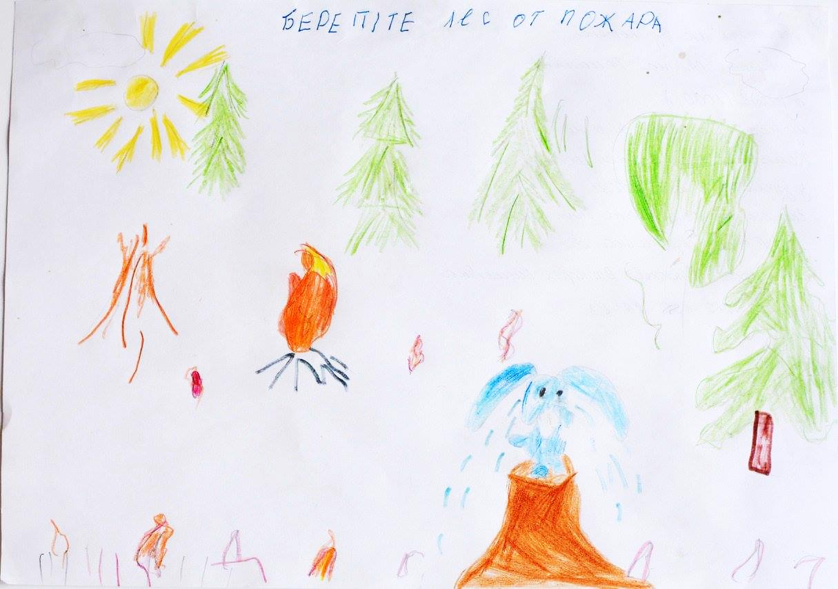
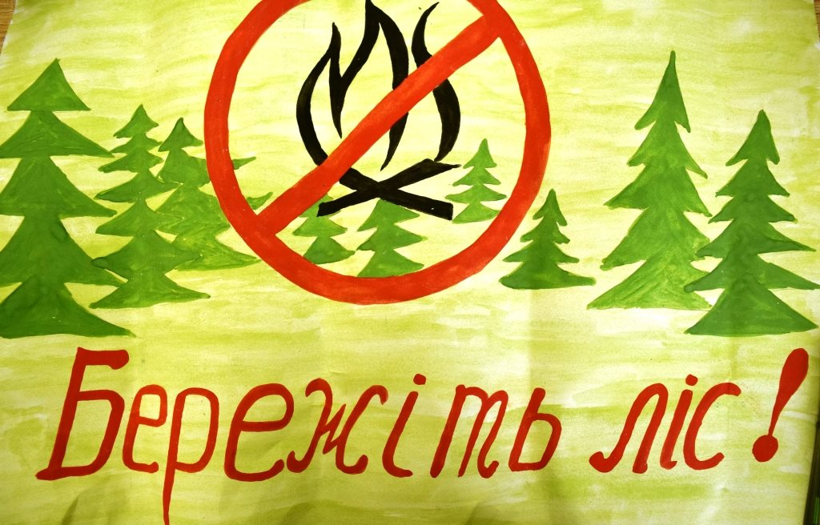
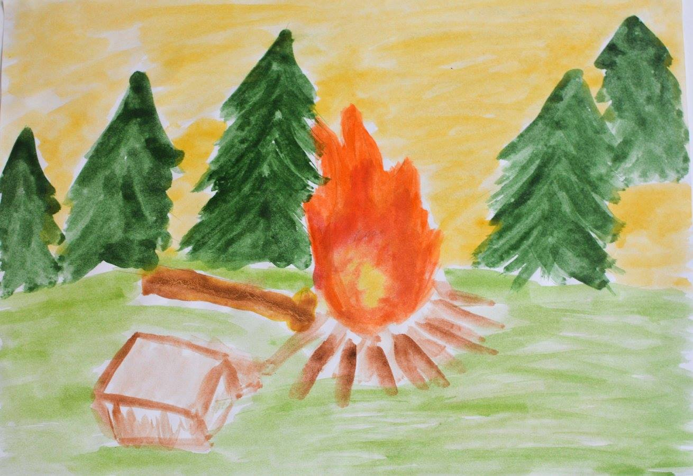

Slide 8
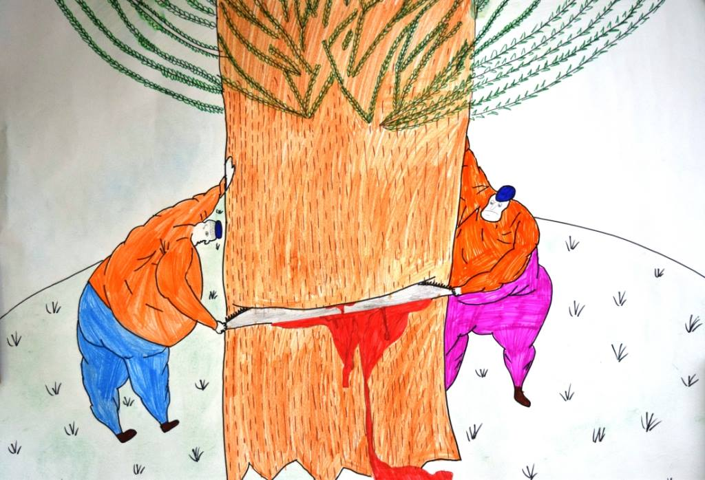
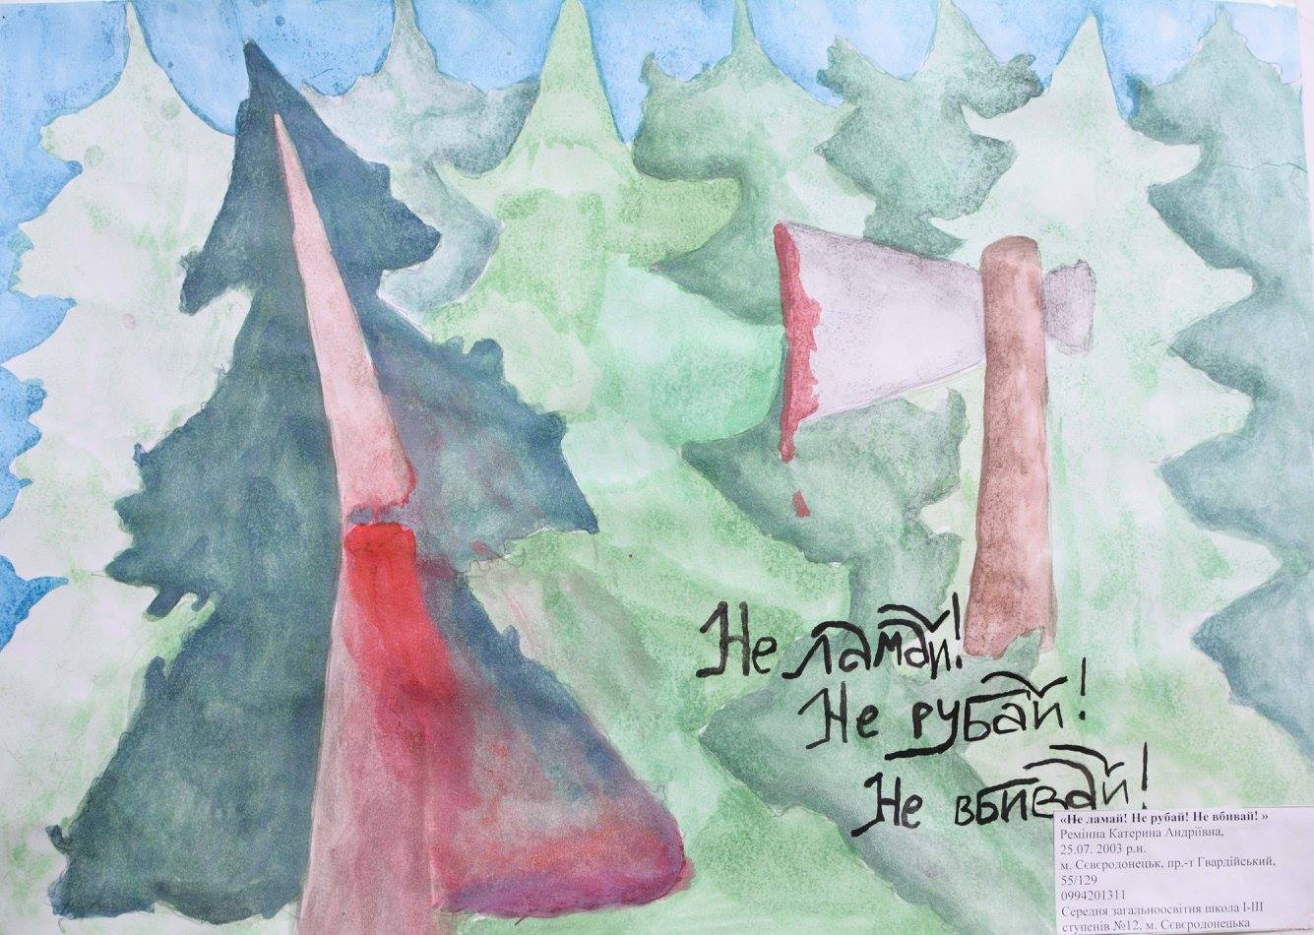
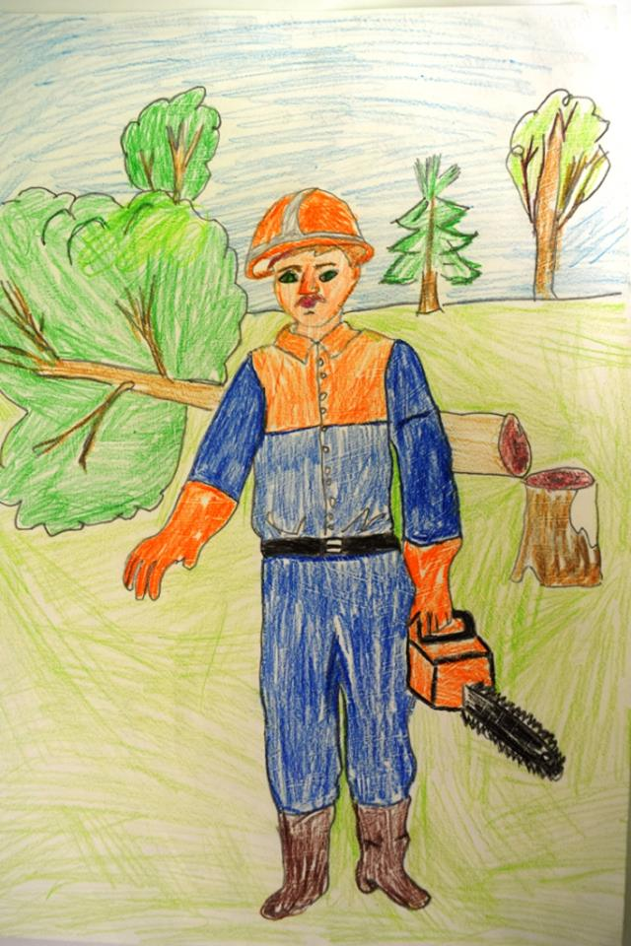
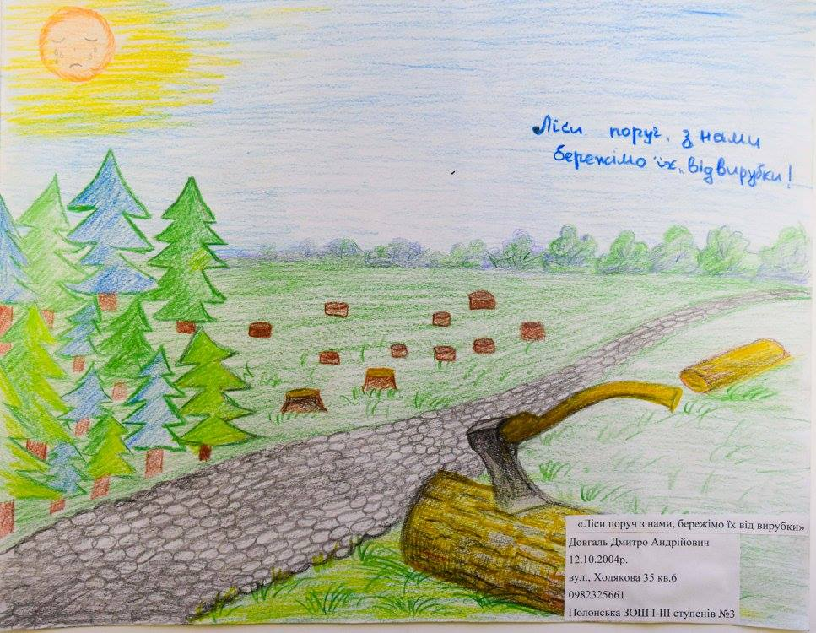
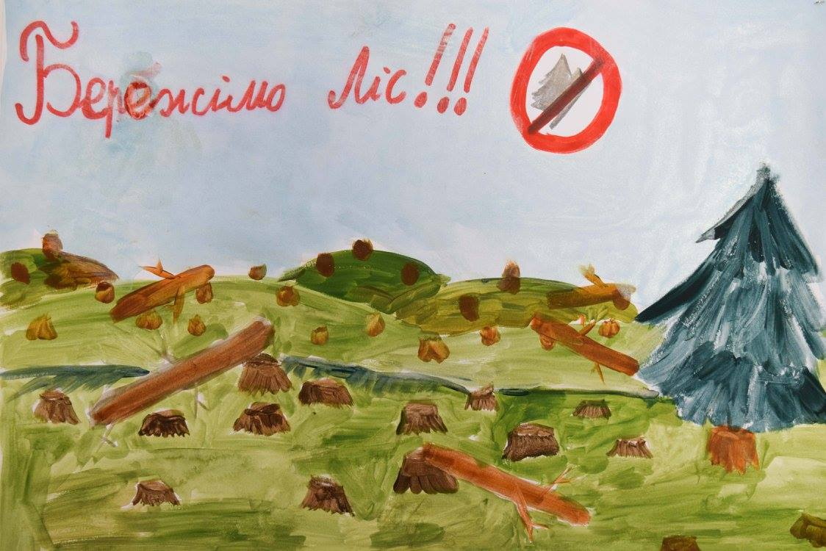

Slide 9
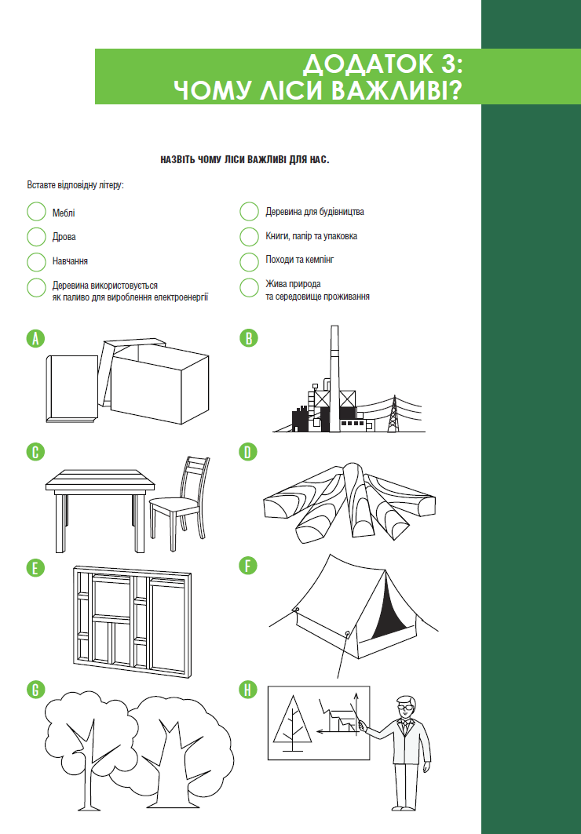

FSC- уроки
Спеціально розроблені навчальні матеріали на тему відповідального лісоуправління та сталого користування лісовими ресурсами.
Наразі розроблено та апробовано (на базі шкіл м. Києва) 9 уроків.
Матеріали інтерактивні з додатками передбачають не лише надання інформації, а й залучення дітей в форматі гри та групої роботи.
Йде робота над посібником “Екохвилинки, екоуроки, ігротеки для проведення занять на лісову тематику для учнів”
Всі матеріали знаходяться в вільному доступі.
(https://ua.fsc.org/ua-ua/nasha-diyalnist/fsc-lessons )
Notes:
Варто дати посилання на ресурс

Slide 10
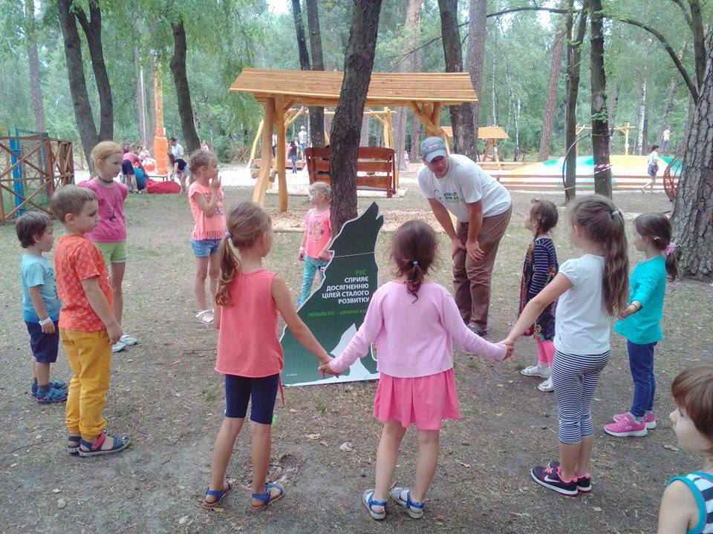
Результати
Апробація 40 уроків для 1000 учнів
12 екоквестів для 200 учасників

Slide 11
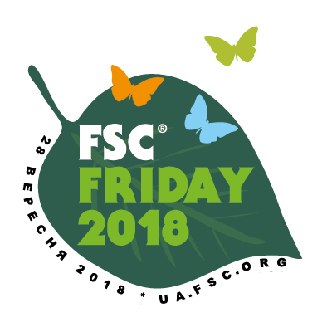
Міжнародна акція FSC-П’ятниця
Святкується щорічно в останню п’ятницю вересня в усіх країнах де є FSC.
В Україні святкується з 2012 року.
Мета акції- підвищення обізнаності щодо відповідального управління лісами, як кращій альтернативі сталого використання лісовими ресурсами та збереження наших лісів. Поширення інформації щодо схеми сертифікації FSC в цьому процесі.

Slide 12
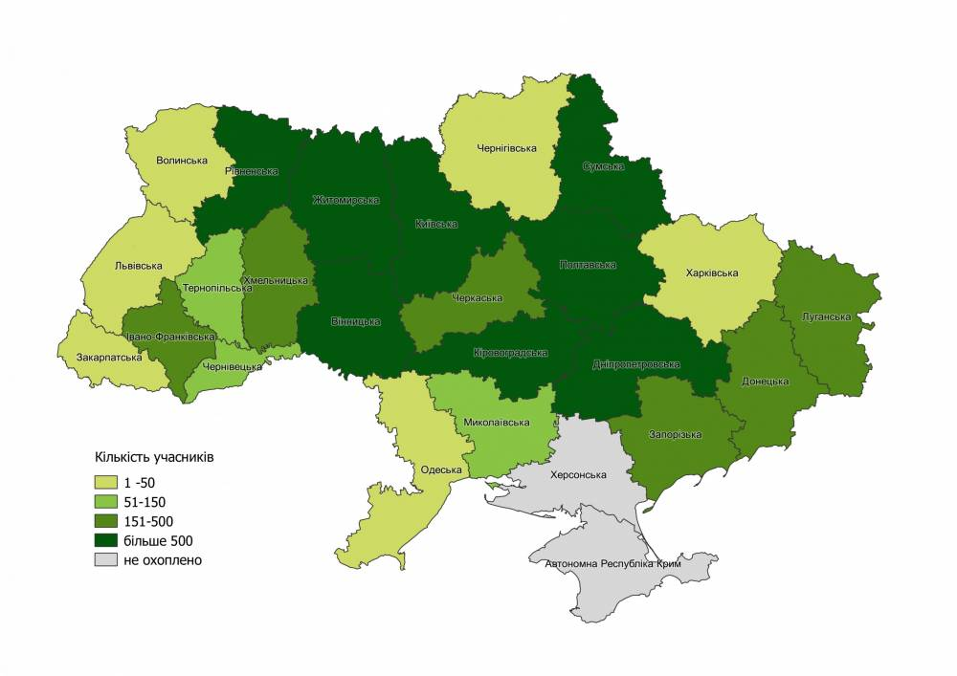
FSC-п’ятниця 2018
2018 рік- 7850 людей з 23 областей

Slide 13
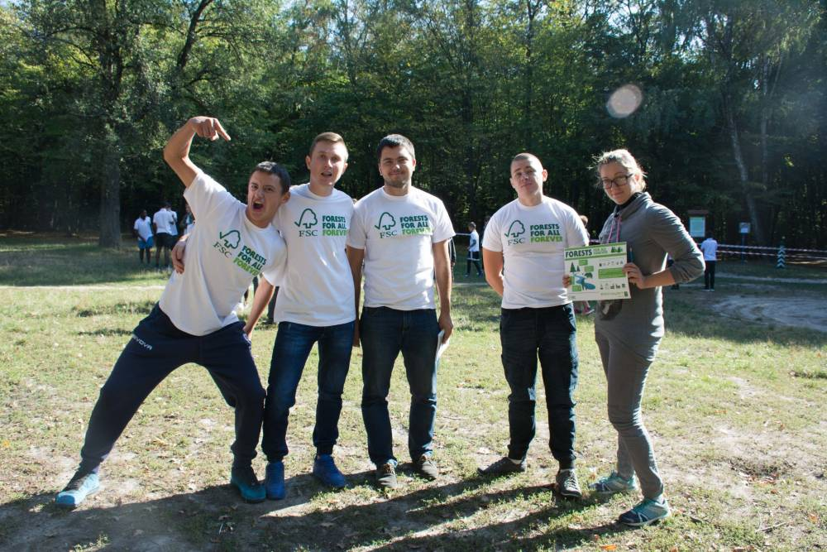
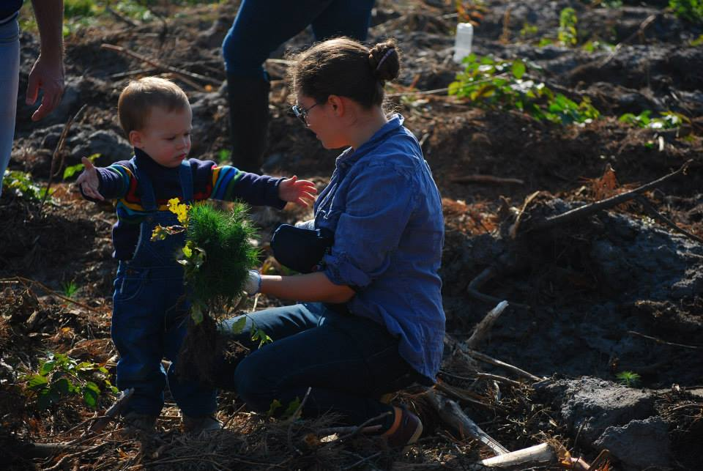
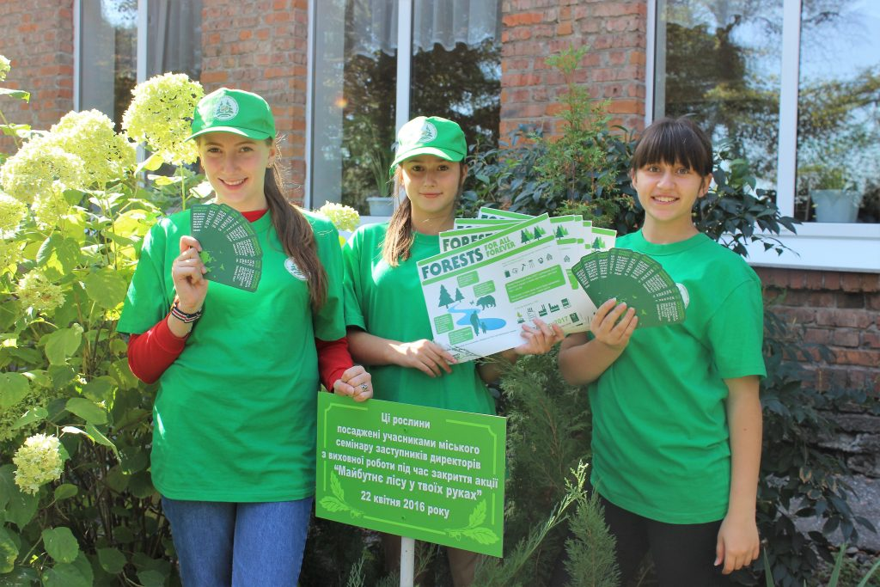
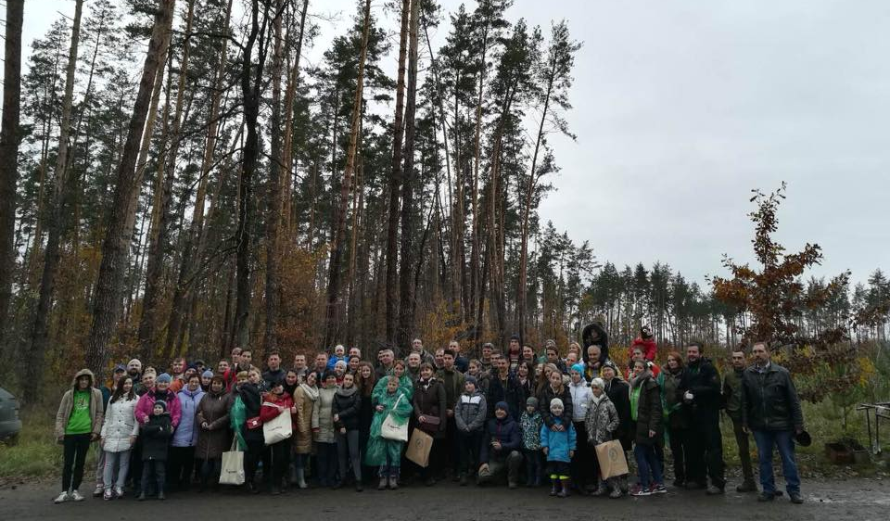
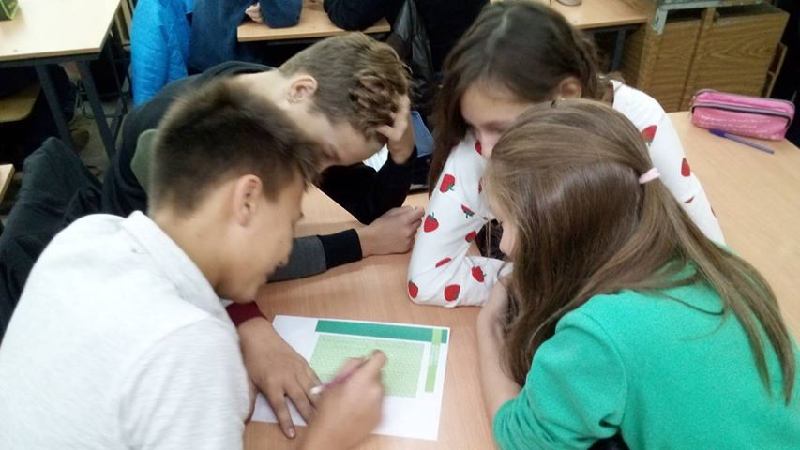
Екоквест та активності на свіжому повітрі

Slide 14
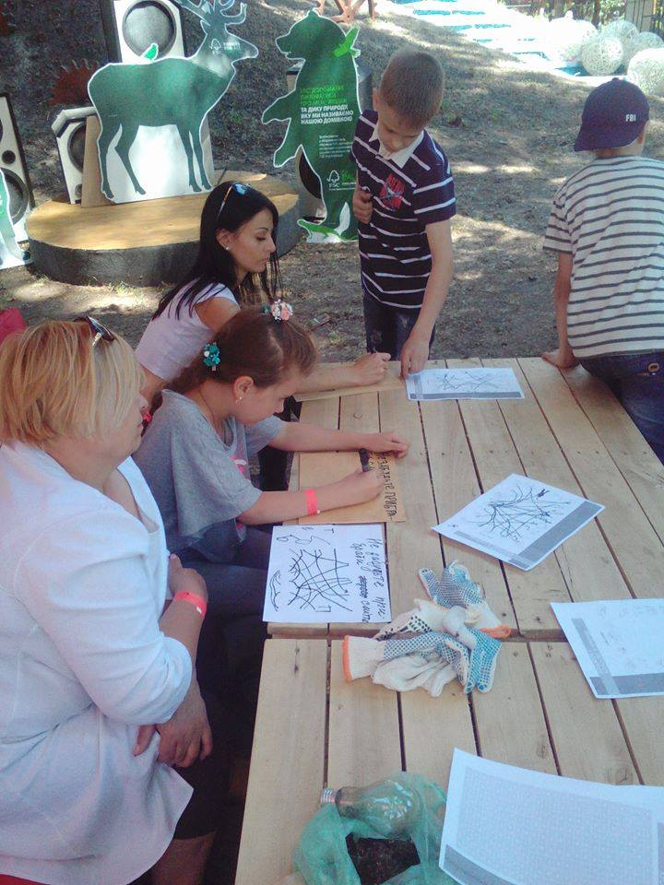
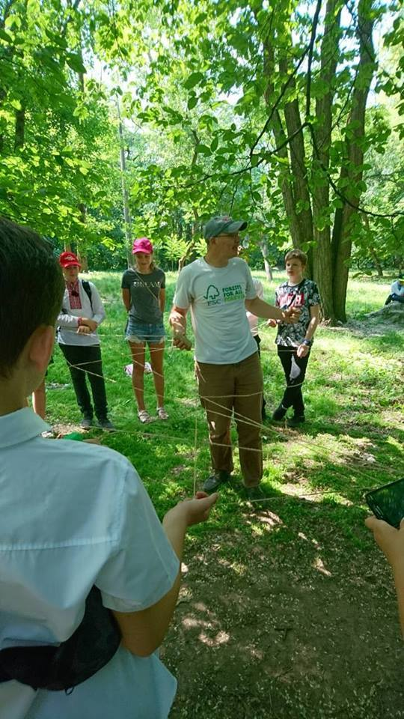
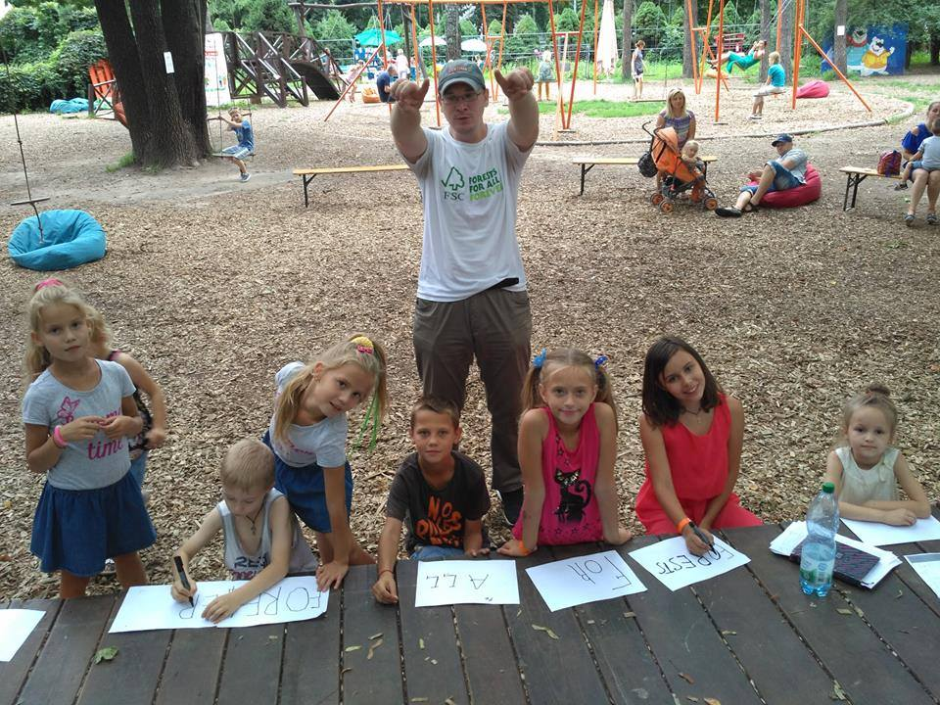

Slide 15
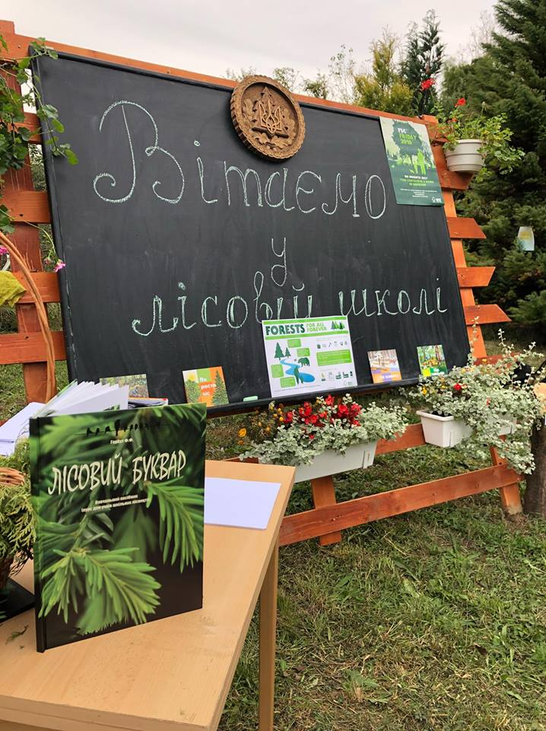
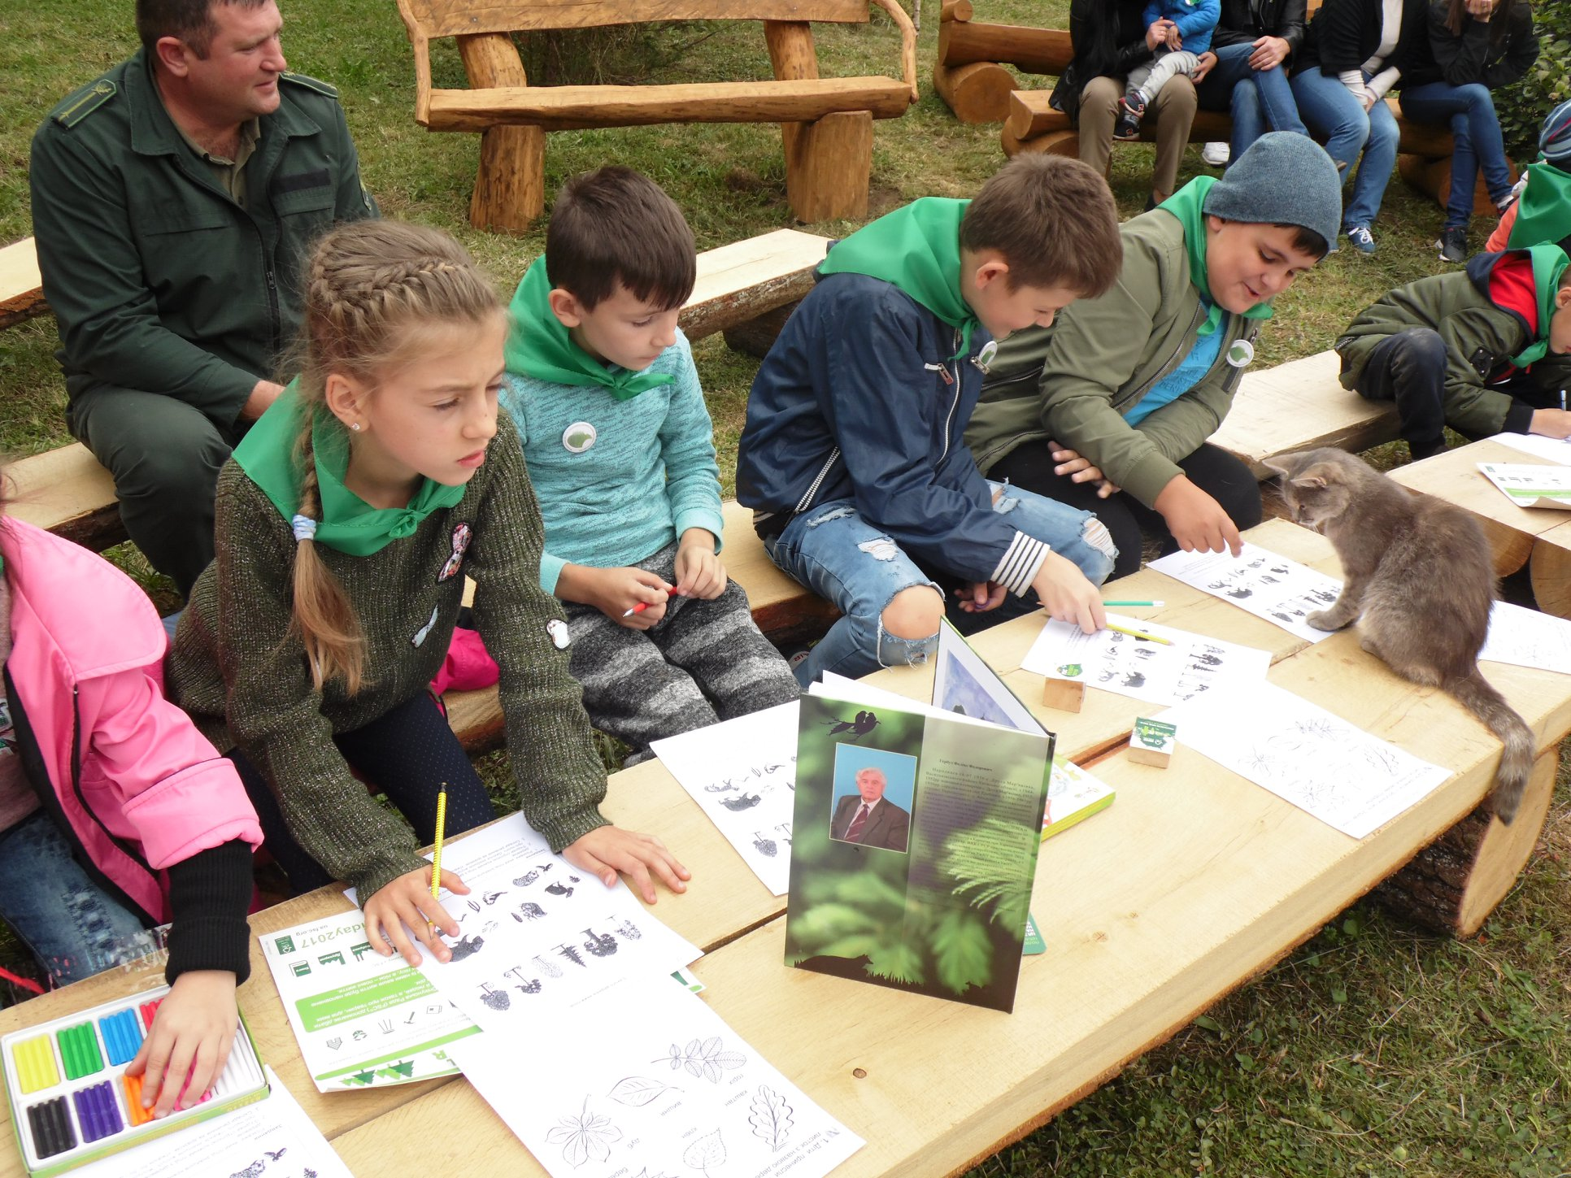

Slide 16
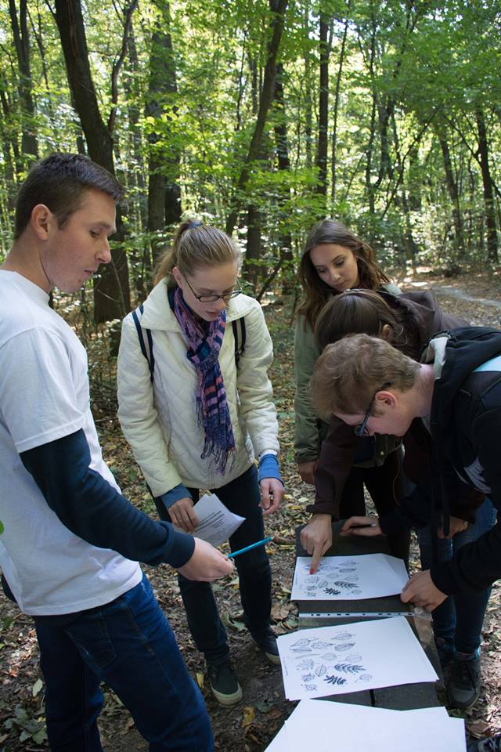
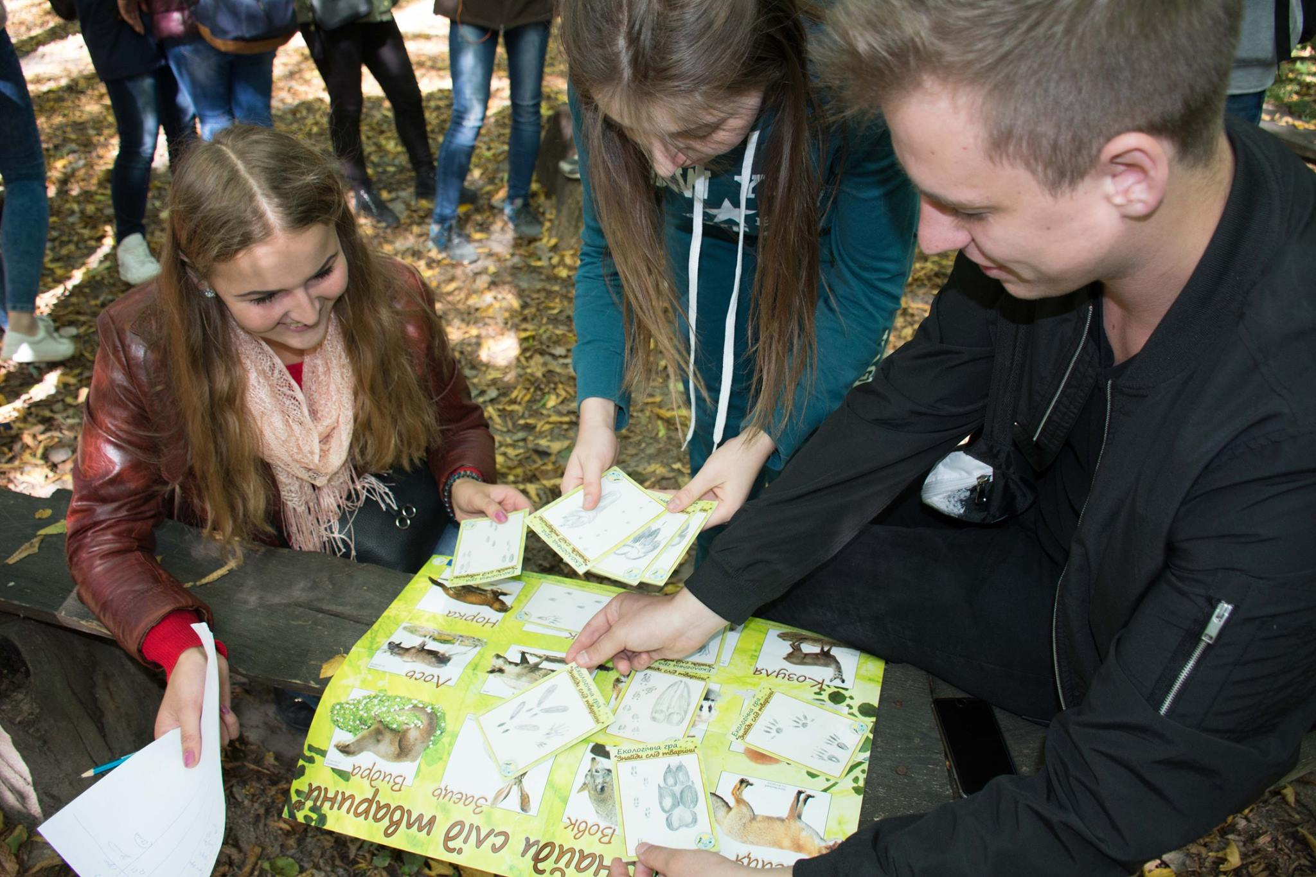
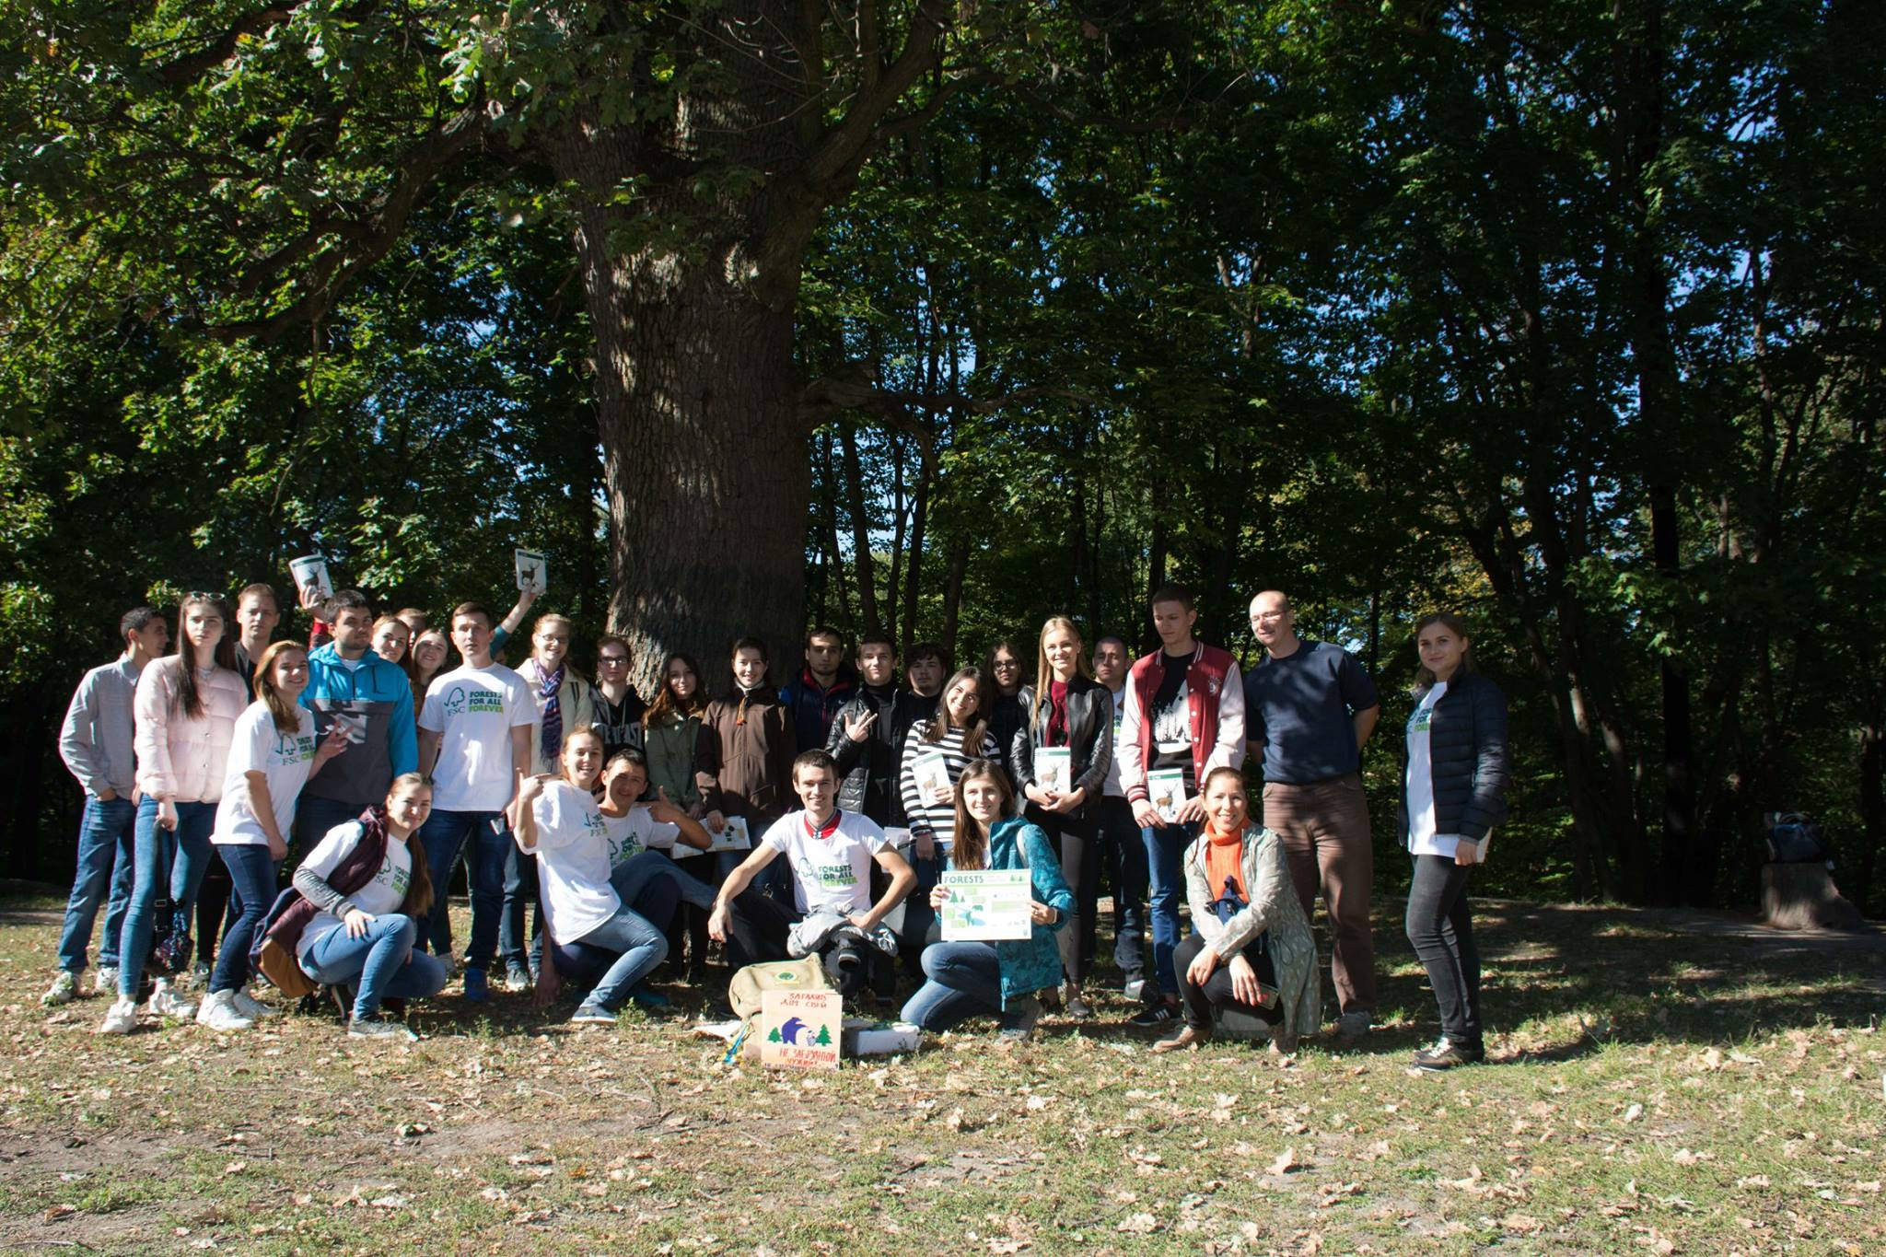

Slide 17
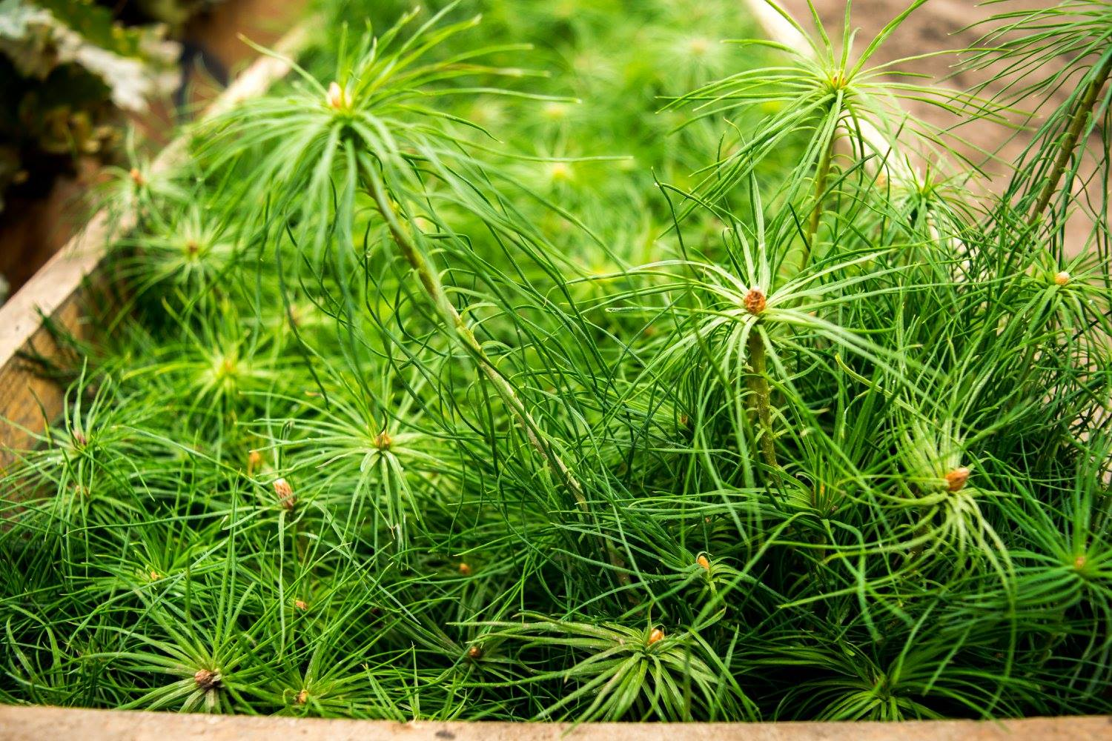

Slide 18
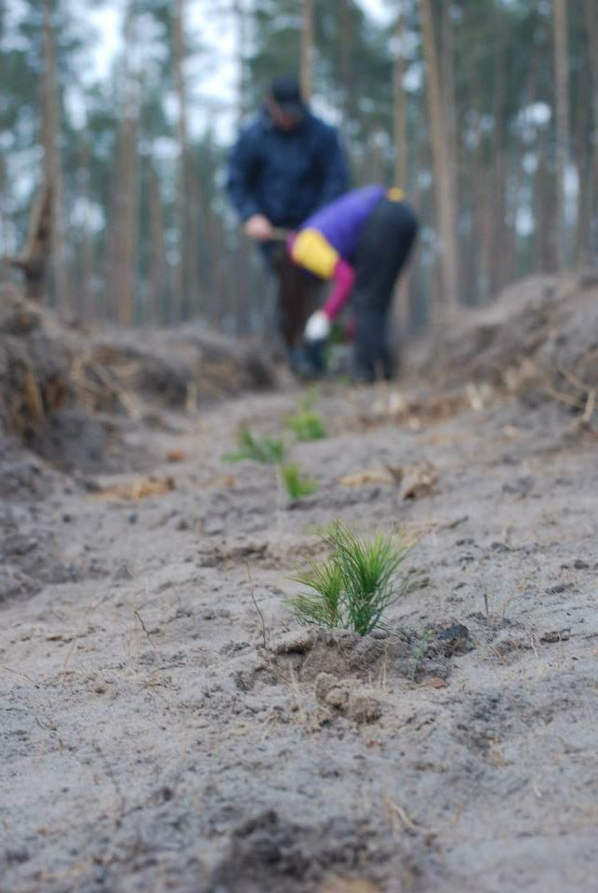
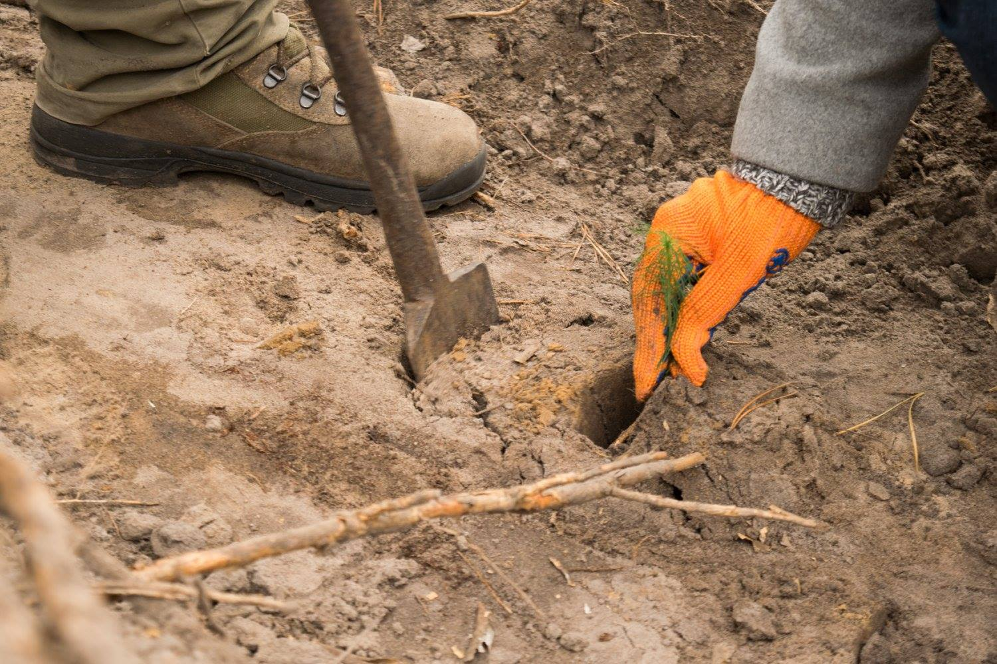

Slide 19
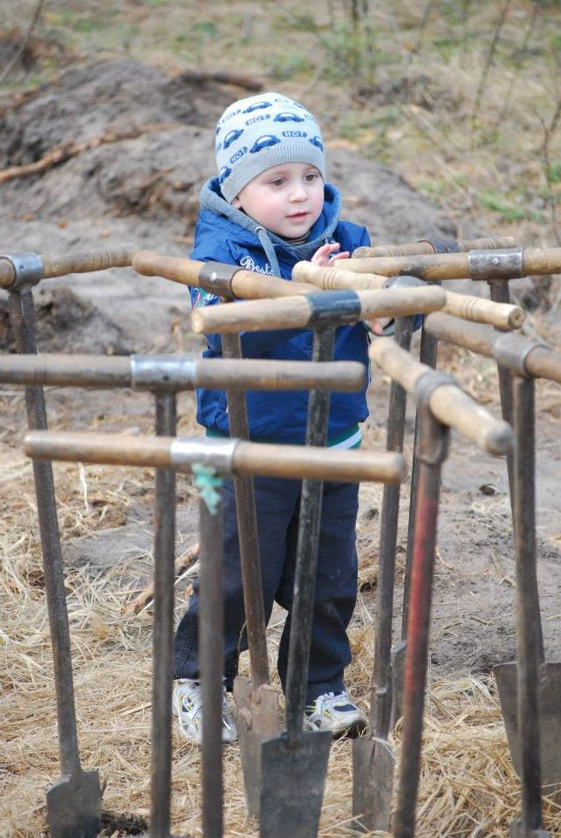
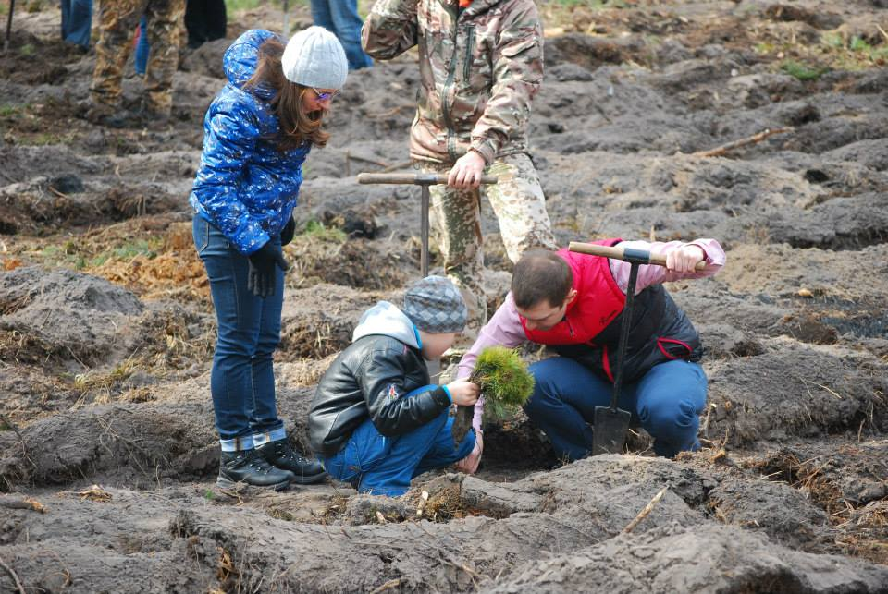

Slide 20
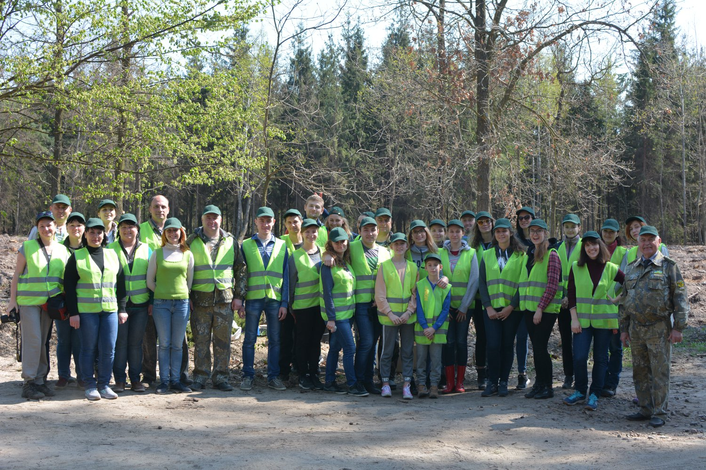

Slide 21
Cталість в процесі навчання, може бути не лише в інформації, що доноситься до дітей, але й оточенні, в середовищі в якому дитина навчається.
Середовище дітей має теж бути максимально «стале»: будівельні матеріали, меблі, паркет, прилади, книжки, інструменти, навчальні матеріали.

Slide 22
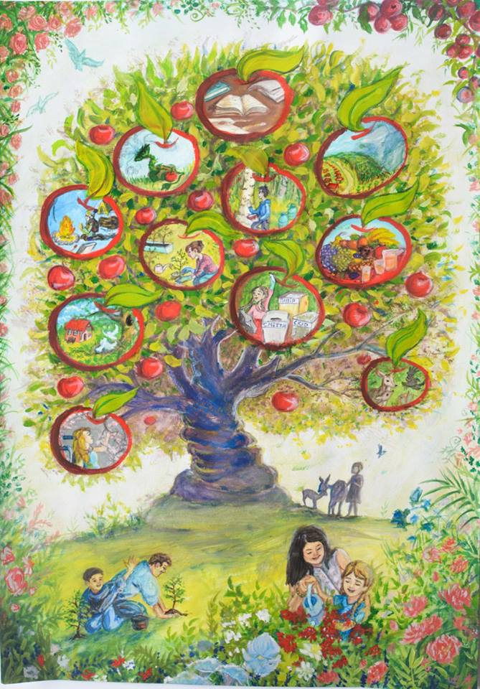
Наші ліси дають нам багато речей: меблі, блокноти, серветки, упаковку та багато іншого.
FSC допомагає дбати про ліси і людей, а також про тварин, для яких ліси це дім.
Обирайте FSC!

Slide 23
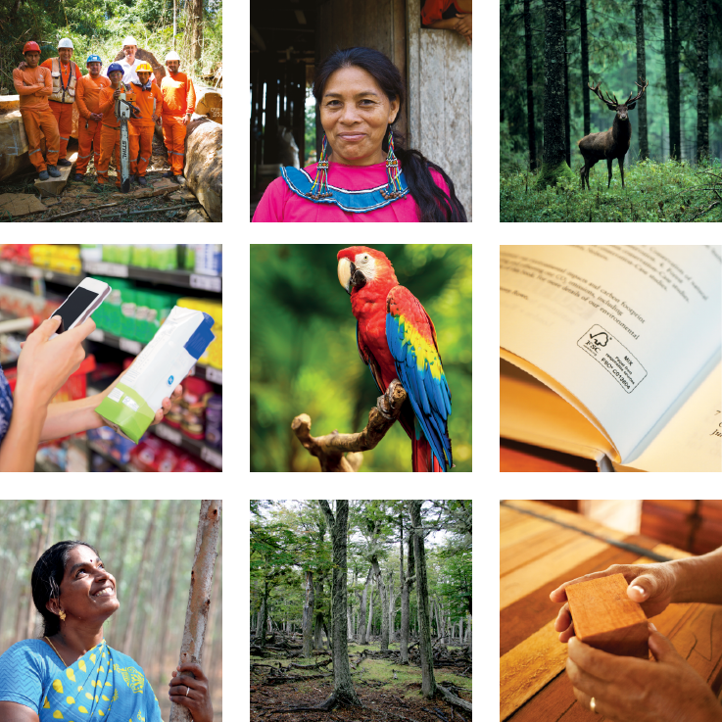

Forest Stewardship Council®
FSC® Ukraine
Generala Rodymceva str. 19, 03041 Kyiv, Ukraine
T +38 (044) 22 36 845
FSC A.C. All rights reserved
FSC® F000237
ua.fsc.org

